Slide 1


講座No.22
第14章 疑問詞で始まる疑問文
2. How ～? How many ～?

Slide 2
P.120 基本文法の整理
・how は「どのようにして」などの意味で、方法や手段、「どんなふうに」と様子や状態をたずねるときに使う。
・how に形容詞［副詞］を続けて、数、年齢、長さ［時間］、値段、高さ［身長］などをたずねる文を作ることができる。

Slide 3
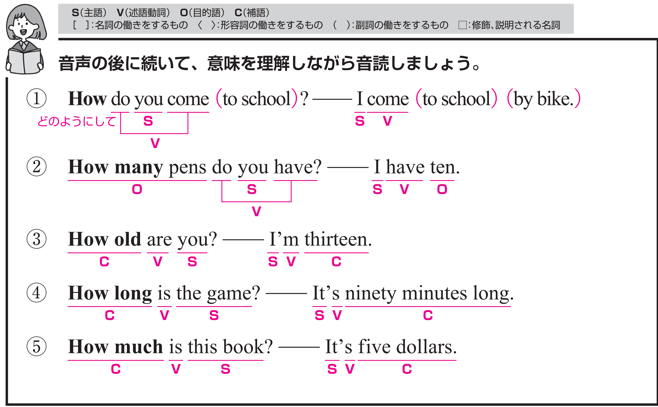
それぞれ、音声が４回ずつ流れます。音声のあとに、ポーズがありますので、すべて英語でリピートしてください。

Slide 4
構造を確認しましょう。

Slide 5
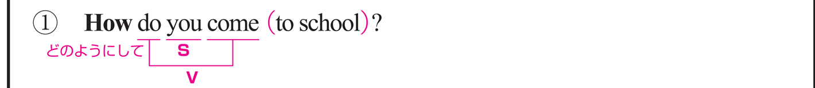
あなたはどのようにして学校に来ますか。
〇 you がS（主語）、（do ～） come がV（動詞） です。
〇 do は助動詞で、主語の前に置くことで
疑問文を形成します。
〇 How は「どのように」という方法をたずねる疑問詞で、
この文では動詞 come を修飾しています。
〇 to school は修飾語で副詞のはたらきです。
「学校へ」という意味をもち、動詞 come を修飾し、
目的地を説明しています。

Slide 6
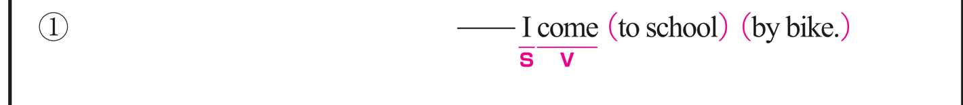
私は自転車で学校に来ます。
〇 I がS（主語）、come がV（動詞）です。
〇 to school は修飾語で副詞のはたらきです。
「学校へ」という意味をもち、
動詞 come を修飾し、「どこに来るか」を説明しています。
〇 by bike は修飾語で副詞のはたらきです。
「自転車で」という意味をもち、
動詞 come を修飾し、「どうやって来るか」を
説明しています。

Slide 7
Target Sentence
FLASH
CARD
PRACTICE！

Slide 8
どのようにして / あなたは 来ますか / 学校に /
How / do you come / to school? /

Slide 9
[H--] / [d-] you [c---] / [t-] school? /

Slide 10
どのようにして / あなたは 来ますか / 学校に /

Slide 11
私は 来ます / 学校に /
自転車で /
I come / to school /
by bike. /

Slide 12
I [c---] / [t-] school /
[b-] bike. /

Slide 13
私は 来ます / 学校に /
自転車で /

Slide 14
どのようにして / あなたは 行きますか / 駅へ /
How / do you go /
to the station? /

Slide 15
[H--] / [d-] you [g-] / [t-] the station? /

Slide 16
どのようにして / あなたは 行きますか / 駅へ /

Slide 17
私は 行きます / 駅へ /
バスで /
I go / to the station /
by bus. /

Slide 18
I [g-] / [t-] the station /
[b-] bus. /

Slide 19
私は 行きます / 駅へ /
バスで /

Slide 20
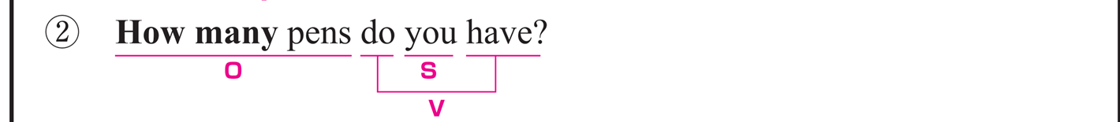
あなたはペンを何本持っていますか。
〇 you がS（主語）、（do ～） have がV（動詞） 、
How many pens がO（目的語）です。
〇 do は助動詞で、主語の前に置くことで
疑問文を形成します。
〇 How many pens は「ペンを何本」を表す疑問詞で、
この文では have の目的語に相当します。

Slide 21
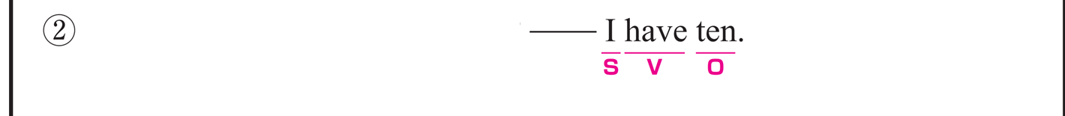
私は 10 本持っています。
〇 I がS（主語）、have がV（動詞）、
ten がO（目的語）です。
〇 ten のあとに、 pens が省略されていると考えます。

Slide 22
Target Sentence
FLASH
CARD
PRACTICE！

Slide 23
何本のペンを /
あなたは 持っていますか /
How many pens /
do you have? /

Slide 24
[H--] many pens /
[d-] you [h---]? /

Slide 25
何本のペンを /
あなたは 持っていますか /

Slide 26
私は 持っています / 10本 /
I have / ten. /

Slide 27
I [h---] / ten. /

Slide 28
私は 持っています / 10本 /

Slide 29
何びきのネコを /
あなたは 飼っていますか /
How many cats /
do you have? /

Slide 30
[H--] [m---] cats /
[d-] [y--] [h---]? /

Slide 31
何びきのネコを /
あなたは 飼っていますか /

Slide 32
私は 飼っています /
４ひきのネコを /
I have / four cats. /

Slide 33
I [h---] / four cats. /

Slide 34
私は 飼っています /
４ひきのネコを /

Slide 35
あなたは何歳ですか。
〇 you がS（主語）、are がV（動詞）、
How old がC（補語）です。
〇 How old は疑問詞で、「何歳？」という意味をもちます。
ここでは、補語として you = How old となり、
「年齢はいくつか」をたずねています。

Slide 36
私は 13 歳です。
〇 I がS（主語）、 am （'m） がV（動詞） 、
thirteen が C（補語）です。

Slide 37
Target Sentence
FLASH
CARD
PRACTICE！

Slide 38
何歳 ですか / あなたは /
How old / are you? /

Slide 39
[H--] old / [a--] you? /

Slide 40
何歳 ですか / あなたは /

Slide 41
私は / 13歳 です /
I’m / thirteen. /

Slide 42
[I--] / thirteen. /

Slide 43
私は / 13歳 です /

Slide 44
何歳 ですか / あなたの妹は /
How old / is your sister? /

Slide 45
[H--] [o--] / [i-] your sister? /

Slide 46
何歳 ですか / あなたの妹は /

Slide 47
彼女は / ７歳 です /
She is / seven years old. /

Slide 48
She [i-] / seven years [o--]. /

Slide 49
彼女は / ７歳 です /

Slide 50
試合はどれくらいの長さですか。
〇 the game がS（主語）、is がV（動詞）、
How long がC（補語）です。
〇 How long は疑問詞で、「どのくらい長い？」という意味を
もちます。
ここでは、補語として the game = How long となり、
「試合がどれくらい長いか」をたずねています。

Slide 51
90 分です。
〇 It がS（主語）、 is（’s） がV（動詞） 、
ninety minutes long が C（補語）です。
〇 It = ninety minutes long の関係です。
この It は the game を指しています。

Slide 52
Target Sentence
FLASH
CARD
PRACTICE！

Slide 53
どれくらいの長さ ですか / 試合は /
How long / is the game? /

Slide 54
[H--] long / [i-] the game? /

Slide 55
どれくらいの長さ ですか / 試合は /

Slide 56
それは / 90分の長さ です /
It’s / ninety minutes long. /

Slide 57
[I--] / ninety minutes long. /

Slide 58
それは / 90分の長さ です /

Slide 59
どれくらいの長さ ですか / この川は /
How long / is this river? /

Slide 60
[H--] [l---] / [i-] this river? /

Slide 61
どれくらいの長さ ですか / この川は /

Slide 62
それは / 100kmの長さ です /
It’s / one hundred kilometers long. /

Slide 63
[I--] / one hundred kilometers [l---]. /

Slide 64
それは / 100kmの長さ です /

Slide 65
この本はいくらですか。
〇 this book がS（主語）、is がV（動詞）、
How much がC（補語）です。
〇 How much は疑問詞で、「いくら？」という意味をもちます。
ここでは、補語として this book = How much となり、
「本の価格がいくらか」をたずねています。

Slide 66
５ドルです。
〇 It がS（主語）、 is（’s） がV（動詞） 、
five dollars が C（補語）です。
〇 It = five dollars の関係です。
この It は this book を指しています。

Slide 67
Target Sentence
FLASH
CARD
PRACTICE！

Slide 68
いくら ですか / この本は /
How much / is this book? /

Slide 69
[H--] much / [i-] this book? /

Slide 70
いくら ですか / この本は /

Slide 71
それは / ５ドル です /
It’s / five dollars. /

Slide 72
[I--] / five dollars. /

Slide 73
それは / ５ドル です /

Slide 74
いくら ですか / あの帽子は /
How much / is that hat? /

Slide 75
[H--] [m---] / [i-] that hat? /

Slide 76
いくら ですか / あの帽子は /

Slide 77
それは / 15ドル です /
It’s / fifteen dollars. /

Slide 78
[I--] / fifteen [d------]. /

Slide 79
それは / 15ドル です /

Slide 80
Vocabulary
FLASH
CARD
PRACTICE！

Slide 81
Ready？
スライドを見ながらリピートしましょう

Slide 82
どのようにして
［h--］

Slide 83
how

Slide 84
どのようにして

Slide 85
来る
［c---］

Slide 86
come

Slide 87
来る

Slide 88
いくつの～
[h--] [m---]

Slide 89
how many

Slide 90
いくつの～

Slide 91
何歳
[h--] [o--]

Slide 92
how old

Slide 93
何歳

Slide 94
どれくらいの長さ
[h--] [l---]

Slide 95
how long

Slide 96
どれくらいの長さ

Slide 97
分
［m-----］

Slide 98
minute

Slide 99
分

Slide 100
…の長さがある
［l---］

Slide 101
long

Slide 102
…の長さがある

Slide 103
いくら
[h--] [m---]

Slide 104
how much

Slide 105
いくら

Slide 106
ドル
［d-----］

Slide 107
dollar

Slide 108
ドル

Slide 109
確認テスト
英語にしなさい

Slide 110
確認テスト①
どのようにして
［how］

Slide 111
確認テスト②
来る
［come］

Slide 112
確認テスト③
いくつの～
[how] [many]

Slide 113
確認テスト④
何歳
[how] [old]

Slide 114
確認テスト⑤
どれくらいの長さ
[how] [long]

Slide 115
確認テスト⑥
分
［minute］

Slide 116
確認テスト⑦
…の長さがある
［long］

Slide 117
確認テスト⑧
いくら
[how] [much]

Slide 118
確認テスト⑨
ドル
［dollar］

Slide 119

P.121 トレーニング
この～はいくらですか

Slide 120
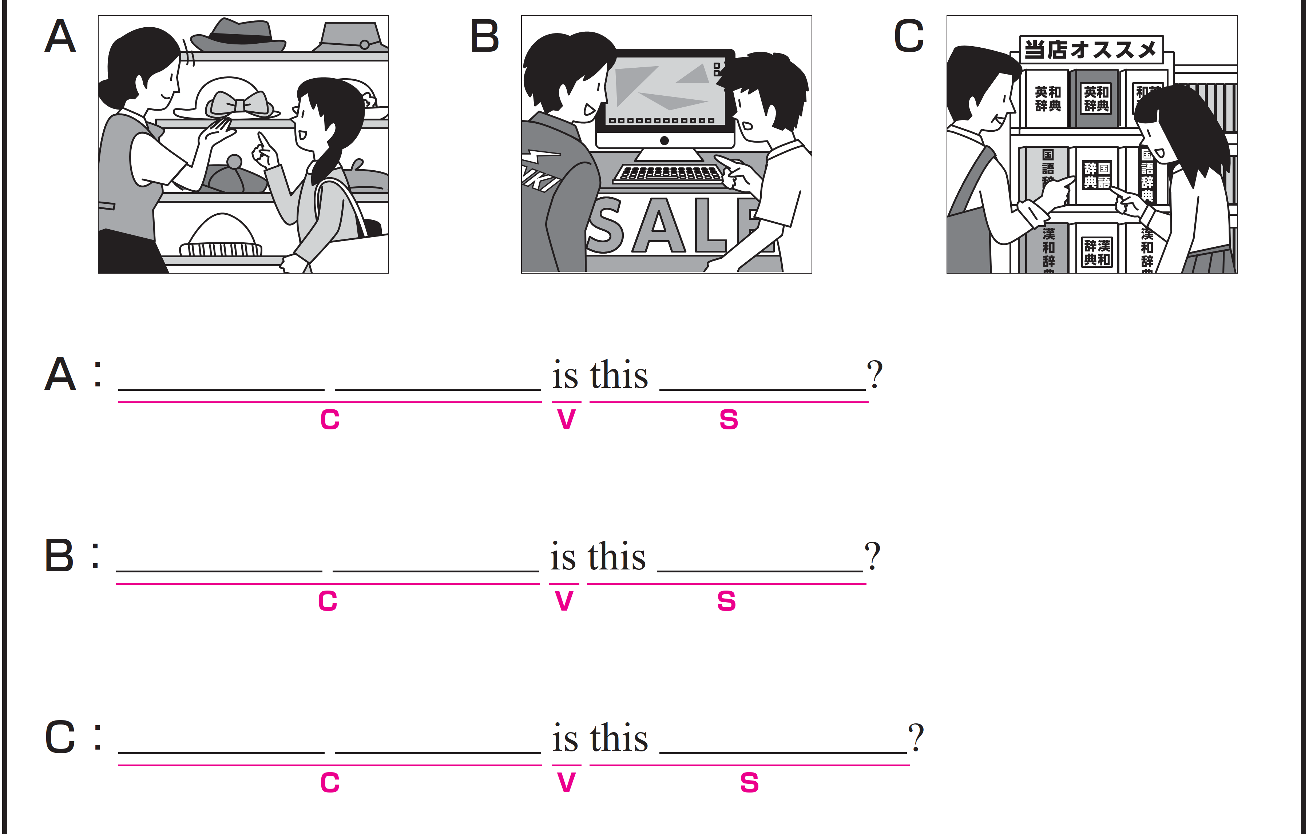
A から C のイラストに合う英文になるように、空欄にあてはまる
英語を書いてください。

Slide 121
次は、音声を聞いて、確認してください。
How much hat
How much computer
How much dictionary

Slide 122
完成した英文を、声に出して音読しておきましょう。
How much hat
How much computer
How much dictionary

Slide 123
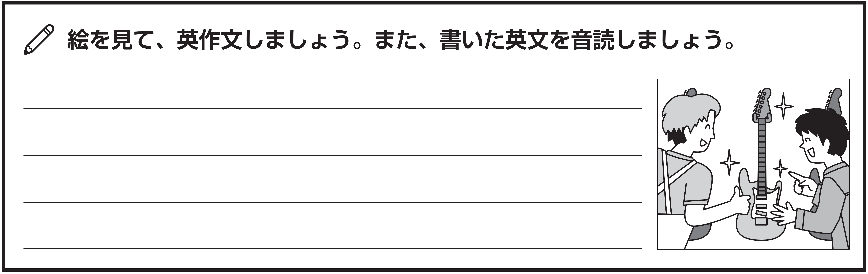
練習したターゲットセンテンスを使って、英作文しましょう。
How much is this guitar?

Slide 124
P.122～126 英語の文章を読もう
学習した文法をふくむ英語の文章を読みましょう。

Slide 125
STEP １ Scanning
情報を検索しながら聞く！

Slide 126



STEP１の日本語と、放送される英文の
内容が合っているか聞き取りましょう。
標準
倍速
「ユキは、月曜日から土曜日まで英語を勉強します」

Slide 127
英文がどれくらい理解できたかチェックしましょう。

Slide 128
Vocabulary
FLASH
CARD
PRACTICE！

Slide 129
Ready？
スライドを見ながらリピートしましょう

Slide 130
お気に入りの
［f-------］

Slide 131
favorite

Slide 132
お気に入りの

Slide 133
教科
［s------］

Slide 134
subject

Slide 135
教科

Slide 136
どれくらいの長さ
[h--] [l---]

Slide 137
how long

Slide 138
どれくらいの長さ

Slide 139
…を勉強する
［s----］

Slide 140
study

Slide 141
…を勉強する

Slide 142
1日に
[i-] a [d--]

Slide 143
in a day

Slide 144
1日に

Slide 145
…の間
［f--］

Slide 146
for

Slide 147
…の間

Slide 148
１時間
［h---］

Slide 149
hour

Slide 150
１時間

Slide 151
…から
［f---］

Slide 152
from

Slide 153
…から

Slide 154
…まで
［t-］

Slide 155
to

Slide 156
…まで

Slide 157
…を読む
［r---］

Slide 158
read

Slide 159
…を読む

Slide 160
教科書
［t-------］

Slide 161
textbook

Slide 162
教科書

Slide 163
何度も
[m---] [t----]

Slide 164
many times

Slide 165
何度も

Slide 166
…を聞く
[l-----] [t-]

Slide 167
listen to

Slide 168
…を聞く

Slide 169
歌
［s---］

Slide 170
  song

Slide 171
歌

Slide 172
確認テスト
英語にしなさい

Slide 173
確認テスト①
お気に入りの
［favorite］

Slide 174
確認テスト②
教科
［subject］

Slide 175
確認テスト③
どれくらいの長さ
[how] [long]

Slide 176
確認テスト④
…を勉強する
［study］

Slide 177
確認テスト⑤
1日に
[in] a [day]

Slide 178
確認テスト⑥
…の間
［for］

Slide 179
確認テスト⑦
１時間
［hour］

Slide 180
確認テスト⑧
…から
［from］

Slide 181
確認テスト⑨
…まで
［to］

Slide 182
確認テスト⑩
…を読む
［read］

Slide 183
確認テスト⑪
教科書
［textbook］

Slide 184
確認テスト⑫
何度も
[many] [times]

Slide 185
確認テスト⑬
…を聞く
[listen] [to]

Slide 186
確認テスト⑭
歌
［song］

Slide 187
STEP ２ Slash Reading
意味のまとまりに分ける！

Slide 188
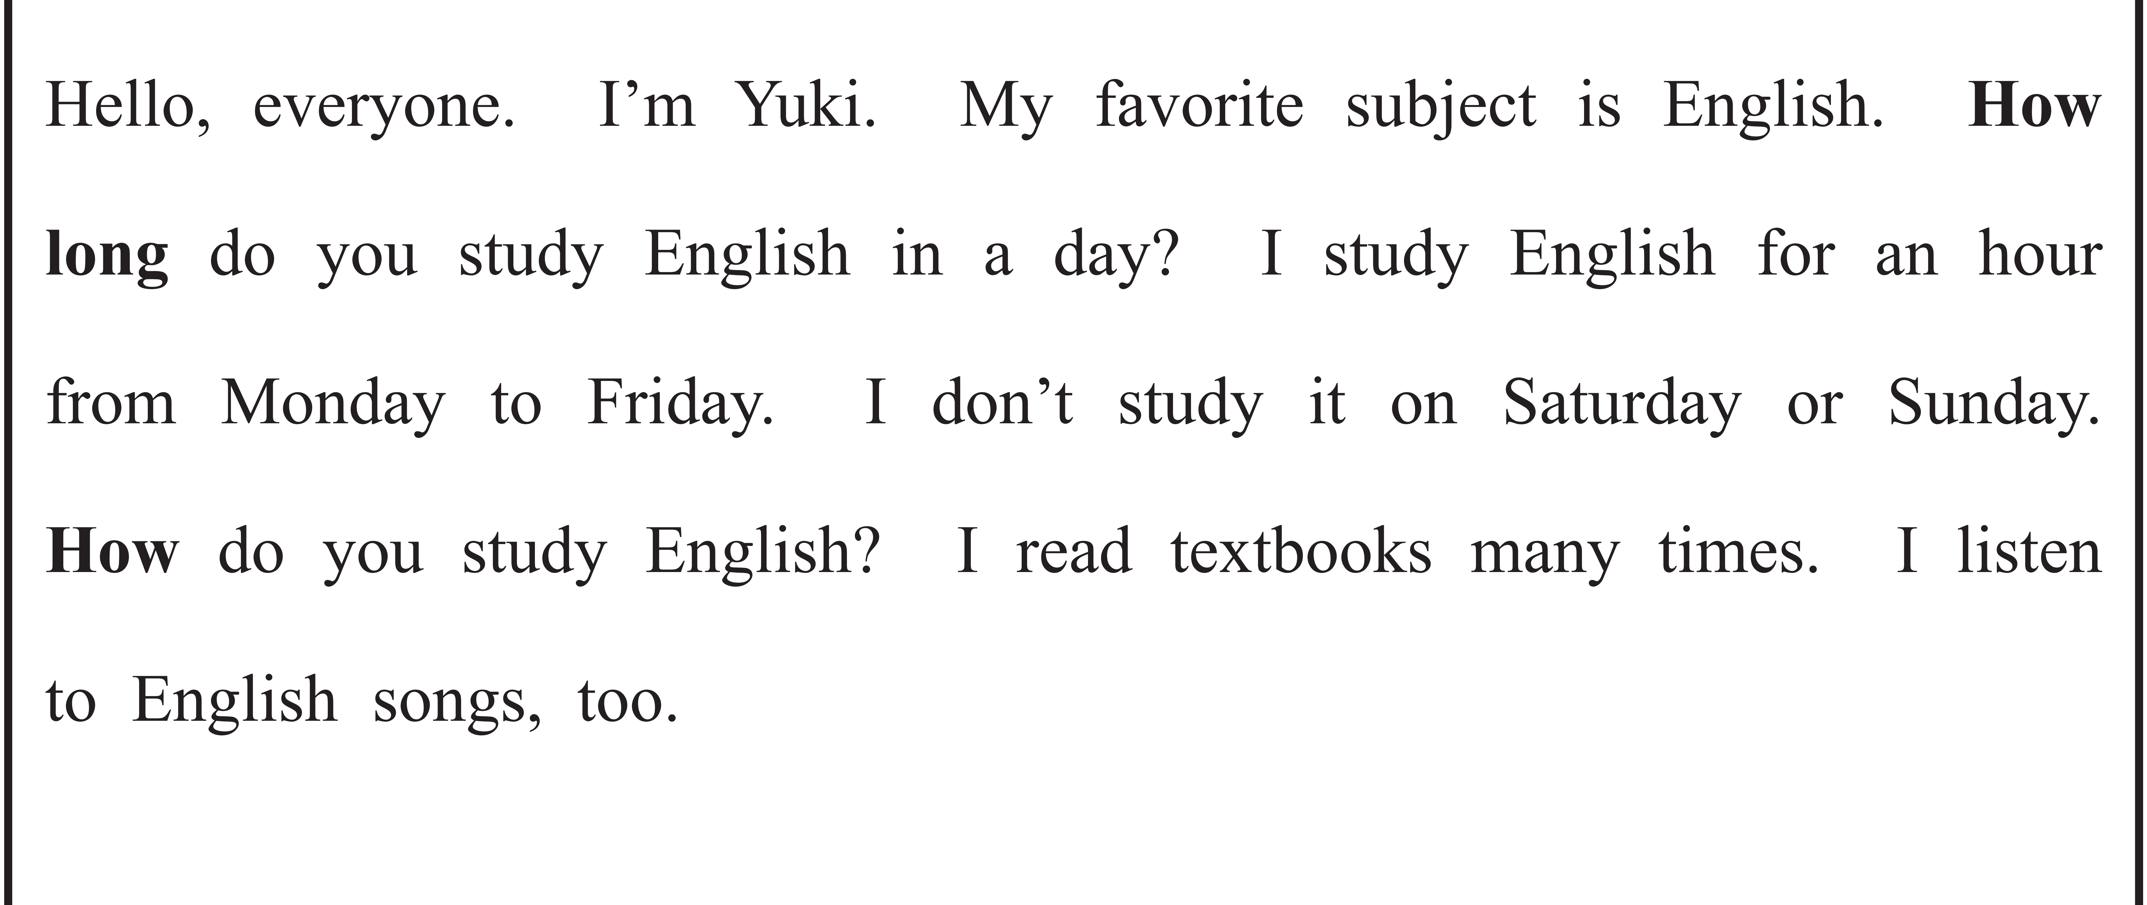
意味のまとまりごとに、短いポーズが入りますので、
スラッシュで区切って意味を考えながら音声を聞いてみましょう。

Slide 189
構造を確認しましょう。

Slide 190
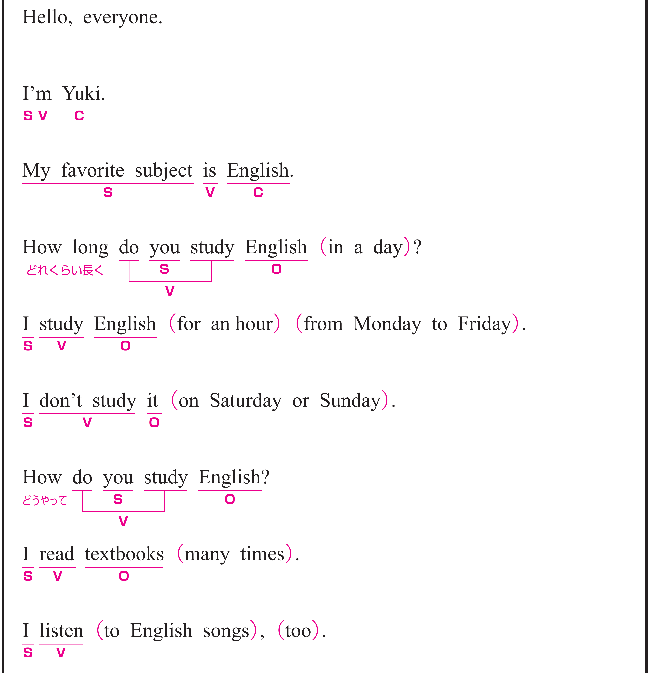
私はユキです。
〇 I がS（主語）、 am('m) がV（動詞）、
Yuki がC（補語）です。
〇 I = Yuki の関係です。

Slide 191
私のいちばん好きな科目は英語です。
〇 My favorite subject がS（主語）、 is がV（動詞）、
English がC（補語）です。
〇 My favorite subject = English の関係です。

Slide 192
あなたたちは、１日にどれくらい英語を勉強しますか。
〇 you がS（主語）、（do ～） study がV（動詞）、
English がO（目的語）です。
〇 do は助動詞で、主語の前に置くことで疑問文を形成します。
〇 How long は「どれくらいの時間？」をたずねる疑問詞で、
この文では動詞 study を修飾しています。
〇 in a day は修飾語で副詞のはたらきです。
「1日に」という意味をもち、動詞 study を修飾しています。

Slide 193
私は、月曜日から金曜日まで１時間、英語を勉強します。
〇 I がS（主語）、study がV（動詞）、English がO（目的語）です。
〇 for an hour は修飾語で副詞のはたらきです。
「1時間」という意味をもち、動詞 study を修飾し、
「どれくらいの時間勉強するか」を説明しています。
〇 from Monday to Friday は修飾語で副詞のはたらきです。
「月曜から金曜まで」という意味をもち、
動詞 study を修飾し、「いつ勉強するか」を説明しています。

Slide 194
土曜日と日曜日には、私はそれを勉強しません。
〇 I がS（主語）、 don’t study がV（動詞）、
it がO（目的語）です。
〇 on Saturday or Sunday は修飾語で副詞のはたらきです。
「土曜または日曜に」という意味をもち、
動詞 study を修飾し、「いつ勉強するか（しないか）」を説明しています。

Slide 195
あなたたちはどんなふうに英語を勉強しますか。
〇 you がS（主語）、（do ～） study がV（動詞） 、
English がO（目的語）です。
〇 do は助動詞で、主語の前に置くことで
疑問文を形成します。
〇 How は「どのように」という方法をたずねる疑問詞で、
この文では動詞 study を修飾しています。

Slide 196
私は何度も教科書を読みます。
〇 I がS（主語）、read がV（動詞） 、
textbooks がO（目的語）です。
〇 many times は修飾語で副詞のはたらきです。
「何度」という意味をもち、動詞 read を修飾し、
「どれくらいの頻度で読むか」を説明しています。

Slide 197
また、英語の歌も聞きます。
〇 I がS（主語）、listen がV（動詞）です。
〇 to English songs は修飾語で副詞のはたらきです。
「英語の歌を」という意味をもち、
動詞 listen を修飾し、「何を聞くか」を説明しています。
〇 too は副詞です。
「～もまた」という意味をもち、文全体を修飾しています。

Slide 198
語順を意識しながら
音声を聞いてみましょう。

Slide 200
STEP ３ Repeating
ネイティブスピーカーに続いて音読する！

Slide 201
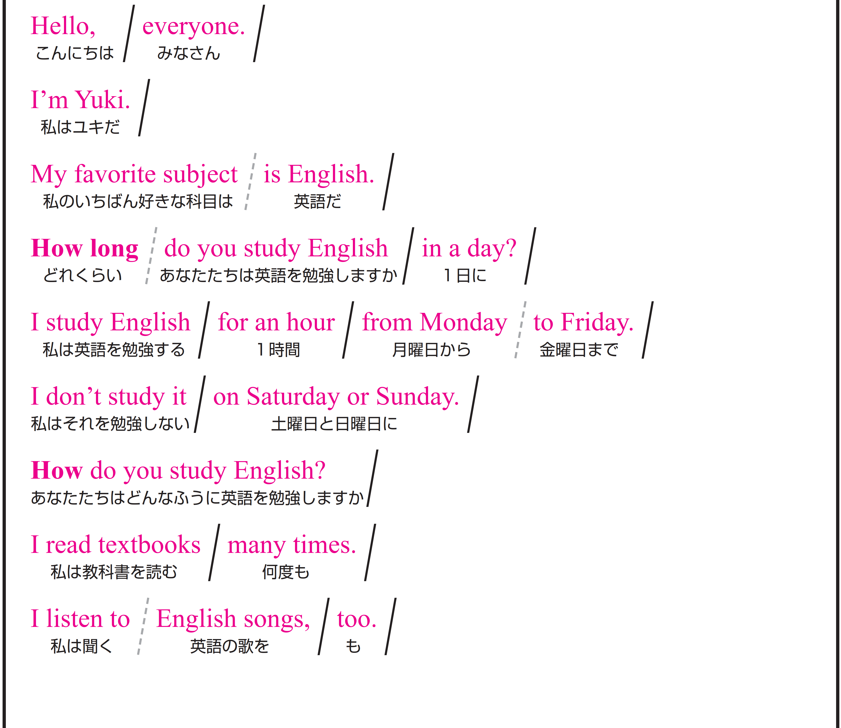
STEP４の本文を見ながら、音声の後に続いて、リピートしてみましょう。

Slide 202
STEP ４ Sight Translation①
英語の語順通りに音読する！

Slide 203

自主練
１分間
スラッシュごとに、英語→日本語
声に出して覚えましょう

Slide 204
Don’t be quiet !

Slide 205
Ready？

Slide 206

Work in Pairs！
Work in Pairs！

Slide 207
Stand up!

Slide 208
スラッシュごとに英語と日本語を交互に音読してください。
終わったら役割を交代してください。
Aさん：英語
テキストを見てOK。ただし、パートナーへのアイコンタクト＆スマイルを忘れずにすること。
Bさん：日本語
テキストを見てOK。ただし、パートナーへのアイコンタクト＆スマイルを忘れずにすること。

Slide 209
Ready？
4分間

Slide 210
STEP ５ Sight Translation②
英語の語順通りに音読する

Slide 211
Stand up!

Slide 212
スラッシュごとに英語を音読し、日本語に訳してください。
終わったら役割を交代してください。
Aさん：英語
テキストを見てOK。
パートナーに伝わるように一生懸命音読する。
Bさんは、あなたの声だけが頼りです！
Bさん：日本語
テキストは見ない！
不自然な日本語でいいのでクイックレスポンス。
反射神経＆集中力を高めろ！

Slide 213
Ready？
4分間

Slide 214
STEP ６ Dictation
英語の音声を書き取る！

Slide 215
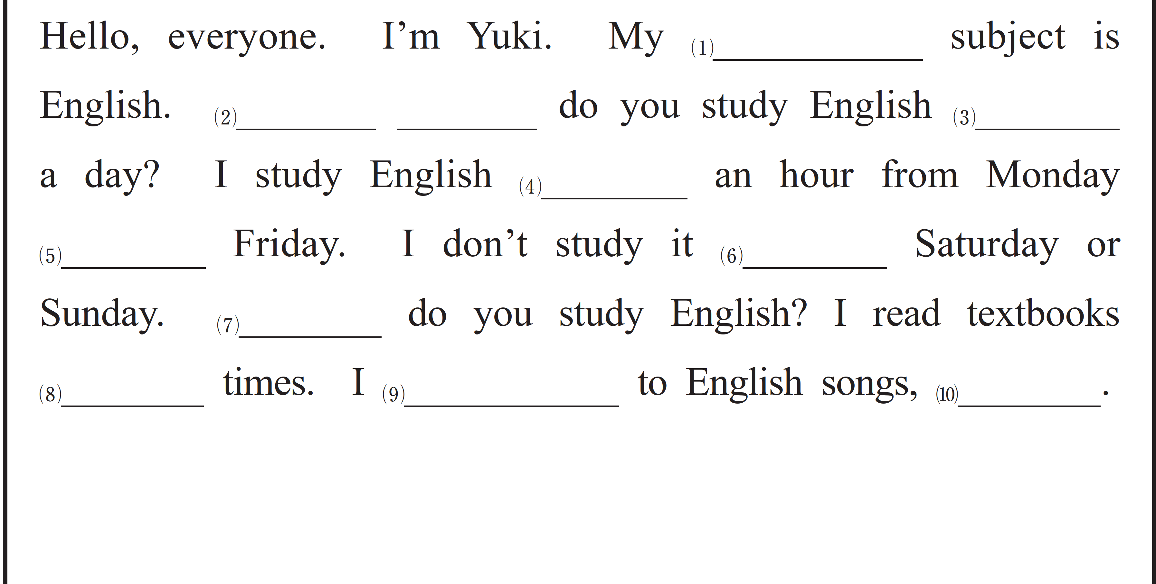
音声を聞いて、単語を書き取りましょう。
1回目 ： 書き取るためのポーズが入った音声
2回目 ： ナチュラルスピードの音声
ポーズあり
ポーズなし
favorite
How long
in
for
to
on
How
many
listen
too

Slide 216
STEP ７ Shadowing
ネイティブスピーカーのすぐ後に音読する！

Slide 217



本文を見ないで、音声のすぐあとを追いかけるように、音読してください。
ポーズあり
ポーズなし
あなた
音声

Slide 218
STEP ８ Listening Check
学習の成果を確かめよう！

Slide 219

最初に聞いた音声が、どれくらい聞ける
ようになったか確認しておきましょう。
標準
倍速
STEP1
STEP8

Slide 220
That’s all
for today.

